Slide 1


CHÀO MỪNG CÁC CON
ĐẾN VỚI TIẾT HỌC TIẾNG VIỆT
  Tiết 1+ 2

Slide 2

KHỞI ĐỘNG

Slide 3

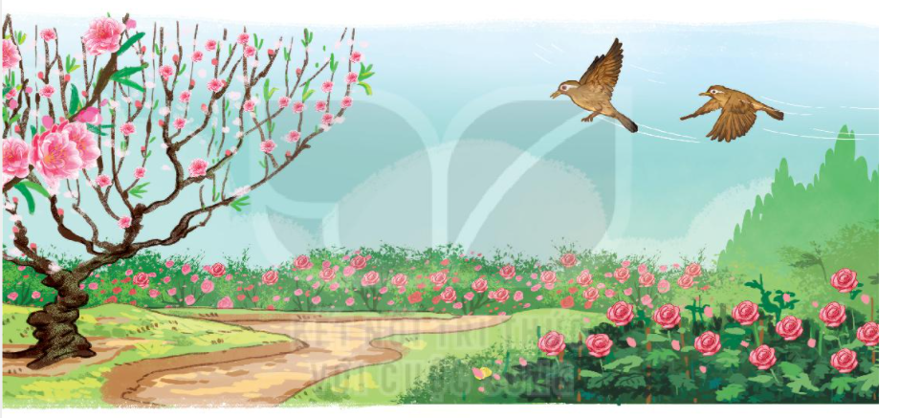

1. Hình ảnh trong bức tranh thể hiện mùa nào trong năm?

Slide 4
Tuần 20
Bài
3
HỌA MI HÓT

Slide 5
YÊU CẦU CẦN ĐẠT
- Đọc đúng các tiếng trong bài. Bước đầu biết đọc với tốc độ phù hợp, biết nghỉ hơi sau mỗi đoạn.
- Hiểu nội dung bài: Sự thay đổi của các sự vật trên bầu trời và mặt đất khi nghe tiếng hót của họa mi, tiếng hót của họa mi là tín hiệu báo hiệu mùa xuân về.

Slide 6
Họa mi hót
Mùa xuân! Mỗi khi họa mi cất lên những tiếng hót vang lừng, mọi vật như có sự thay đổi kì diệu.
Trời bỗng sáng ra. Những luồng sáng chiếu qua các chùm lộc mới nhú, rực rỡ hơn. Những gợn sóng trên hồ hòa nhịp với tiếng họa mi hót, lấp lánh thêm. Da trời bỗng xanh hơn, những làn mây trắng trắng hơn, xốp hơn, trôi nhẹ nhàng hơn. Các loài hoa nghe tiếng hót trong suốt của họa mi chợt bừng giấc, xòe những cánh hoa đẹp, bày đủ các màu sắc xanh tươi. Tiếng hót dìu dặt của họa mi giục các loài chim dạo lên những khúc nhạc tưng bừng, ngợi ca núi sông đang đổi mới.
Chim, mây, nước và hoa đều cho rằng tiếng hót kì diệu của họa mi đã làm cho tất cả bừng tỉnh giấc ... Họa mi thấy lòng vui sướng, cố hót hay hơn.
(Theo Võ Quảng)

Slide 7



Luyện đọc từ khó
Bản quyền : FB Đặng Nhật Linh- https://www.facebook.com/nhat.linh.3557440

Slide 8
Luyện đọc đoạn
Họa mi hót
Mùa xuân! Mỗi khi họa mi cất lên những tiếng hót vang lừng, mọi vật như có sự thay đổi kì diệu.
Trời bỗng sáng thêm ra. Những luồng sáng chiếu qua các chùm lộc mới nhú, rực rỡ hơn. Những gợn sóng trên hồ hòa nhịp với tiếng họa mi hót, lấp lánh thêm. Da trời bỗng xanh hơn, những làn mây trắng trắng hơn, xốp hơn, trôi nhẹ nhàng hơn. Các loài hoa nghe tiếng hót trong suốt của họa mi chợt bừng giấc, xòe những cánh hoa đẹp, bày đủ các màu sắc xanh tươi. Tiếng hót dìu dặt của họa mi giục các loài chim dạo lên những khúc nhạc tưng bừng, ngợi ca núi sông đang đổi mới.
Chim, mây, nước và hoa đều cho rằng tiếng hót kì diệu của họa mi đã làm cho tất cả bừng tỉnh giấc ... Họa mi thấy lòng vui sướng, cố hót hay hơn.
(Theo Võ Quảng)
1
2
3

Slide 9
Hướng dẫn cách ngắt nghỉ câu dài
Da trời bỗng xanh hơn, những làn mây trắng trắng hơn, xốp hơn, trôi nhẹ nhàng hơn.

Slide 10
Luyện đọc đoạn
Họa mi hót
Mùa xuân! Mỗi khi họa mi cất lên những tiếng hót vang lừng, mọi vật như có sự thay đổi kì diệu.
Trời bỗng sáng thêm ra. Những luồng sáng chiếu qua các chùm lộc mới nhú, rực rỡ hơn. Những gợn sóng trên hồ hòa nhịp với tiếng họa mi hót, lấp lánh thêm. Da trời bỗng xanh hơn, những làn mây trắng trắng hơn, xốp hơn, trôi nhẹ nhàng hơn. Các loài hoa nghe tiếng hót trong suốt của họa mi chợt bừng giấc, xòe những cánh hoa đẹp, bày đủ các màu sắc xanh tươi. Tiếng hót dìu dặt của họa mi giục các loài chim dạo lên những khúc nhạc tưng bừng, ngợi ca núi sông đang đổi mới.
Chim, mây, nước và hoa đều cho rằng tiếng hót kì diệu của họa mi đã làm cho tất cả bừng tỉnh giấc ... Họa mi thấy lòng vui sướng, cố hót hay hơn.
(Theo Võ Quảng)
1
2
3

Slide 11
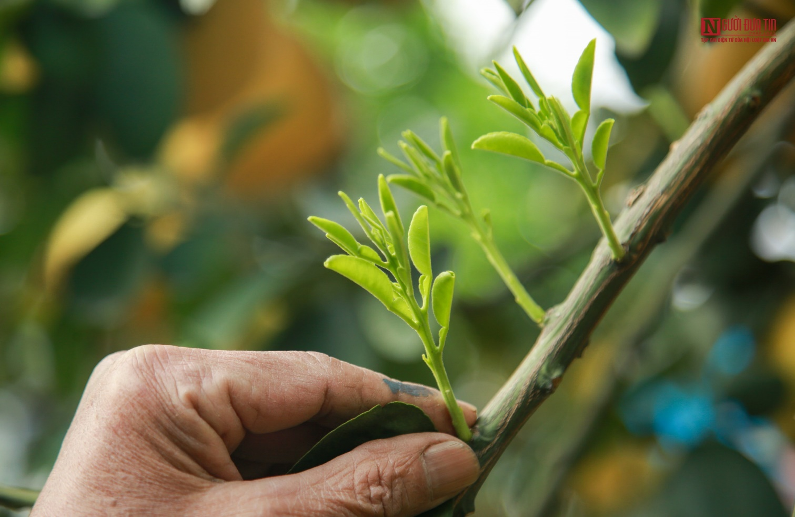
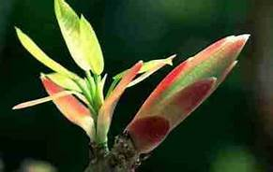

Giải nghĩa từ
- Luồng sáng:
ánh sáng di chuyển theo một chiều nhất định.
- Lộc:
lá mới bắt đầu mọc vào mùa xuân.

Slide 12

Giải nghĩa từ
- Luồng sáng:
ánh sáng di chuyển theo một chiều nhất định.
- Lộc:
lá mới bắt đầu mọc vào mùa xuân.
- Dìu dặt:
âm thanh lúc nhanh, lúc chậm một cách nhịp nhàng và êm nhẹ.

Slide 13


Luyện đọc nhóm

Slide 14
Đọc toàn bài
Họa mi hót
Mùa xuân! Mỗi khi họa mi cất lên những tiếng hót vang lừng, mọi vật như có sự thay đổi kì diệu.
Trời bỗng sáng thêm ra. Những luồng sáng chiếu qua các chùm lộc mới nhú, rực rỡ hơn. Những gợn sóng trên hồ hòa nhịp với tiếng họa mi hót, lấp lánh thêm. Da trời bỗng xanh hơn, những làn mây trắng trắng hơn, xốp hơn, trôi nhẹ nhàng hơn. Các loài hoa nghe tiếng hót trong suốt của họa mi chợt bừng giấc, xòe những cánh hoa đẹp, bày đủ các màu sắc xanh tươi. Tiếng hót dìu dặt của họa mi giục các loài chim dạo lên những khúc nhạc tưng bừng, ngợi ca núi sông đang đổi mới.
Chim, mây, nước và hoa đều cho rằng tiếng hót kì diệu của họa mi đã làm cho tất cả bừng tỉnh giấc ... Họa mi thấy lòng vui sướng, cố hót hay hơn.
(Theo Võ Quảng)
1
2
3

Slide 15









Trả lời câu hỏi
1. Tiếng hót kì diệu của họa mi đã làm cho những sự vật trên bầu trời thay đổi như thế nào?
Tiếng hót của họa mi đã làm cho những sự vật trên bầu trời thay đổi: trời bỗng sáng ra, những luồng chiếu sáng qua các chùm lộc mới nhú, rực rỡ hơn, da trời bỗng xanh hơn, những làn mây trắng trắng hơn, xốp hơn, trôi nhẹ nhàng hơn.

Slide 16

2. Những gợn sóng trên hồ có thay đổi gì khi hòa nhịp với tiếng họa mi hót?
Những gợn sóng trên hồ trở nên lấp lánh thêm khi hòa nhịp với tiếng họa mi hót.

Slide 17
3. Nói tiếp sự thay đổi của các sự vật trên mặt đất khi nghe họa mi hót.
Các loài hoa ...
Các loài chim ...
a. Các loài hoa nghe tiếng hót trong suốt của họa mi chợt bừng giấc, xòe những cánh hoa đẹp, bày đủ màu sắc xanh tươi.
b. Các loài chim dạo lên những khúc nhạc tưng bừng, ca ngợi núi sông đang đổi mới.

Slide 18

4. Nếu được đặt tên cho bài đọc, em sẽ chọn tên nào?
a. Sứ giả của mùa xuân
b. Họa mi và mùa xuân
c. Họa mi hót

Slide 19





Luyện đọc lại

Slide 20
Họa mi hót
Mùa xuân! Mỗi khi họa mi cất lên những tiếng hót vang lừng, mọi vật như có sự thay đổi kì diệu.
Trời bỗng sáng thêm ra. Những luồng sáng chiếu qua các chùm lộc mới nhú, rực rỡ hơn. Những gợn sóng trên hồ hòa nhịp với tiếng họa mi hót, lấp lánh thêm. Da trời bỗng xanh hơn, những làn mây trắng trắng hơn, xốp hơn, trôi nhẹ nhàng hơn. Các loài hoa nghe tiếng hót trong suốt của họa mi chợt bừng giấc, xòe những cánh hoa đẹp, bày đủ các màu sắc xanh tươi. Tiếng hót dìu dặt của họa mi giục các loài chim dạo lên những khúc nhạc tưng bừng, ngợi ca núi sông đang đổi mới.
Chim, mây, nước và hoa đều cho rằng tiếng hót kì diệu của họa mi đã làm cho tất cả bừng tỉnh giấc ... Họa mi thấy lòng vui sướng, cố hót hay hơn.
(Theo Võ Quảng)

Slide 21
LUYỆN TẬP THEO VĂN BẢN ĐỌC

Slide 22

1. Tìm trong bài đọc từ ngữ tả tiếng chim hót của họa mi.
Từ ngữ trong bài đọc tả tiếng chim hót của họa mi là:
vang lừng, trong suốt, dìu dặt, kì diệu
2. Đặt một câu với từ ngữ vừa tìm được.

Slide 23






Tạm biệt và hẹn gặp lại
các con vào những tiết học sau!

